Slide 1
第一周
工作汇报展示
隽东霖

Slide 2
前期进展
1.建立webcam摄像头与本地视频输出的连接
2.使用udp传输将无人机的摄像头采集视频传输给本地端进行查看
3.提高网络传输性能，保证视频的延迟与稳定
4.实现传输与录像同时进行

Slide 3
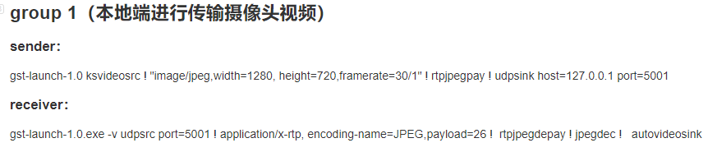
1.Webcam与本地视频输出的连接
主要内容：利用GStreamer工具直接建立连接
实验难点：Windows下的GStreamer工具配置较为不易
实验方法：阅读文档，遵循autovideosrc ! videoconvert ! autosink的方法
实验结果

Slide 4
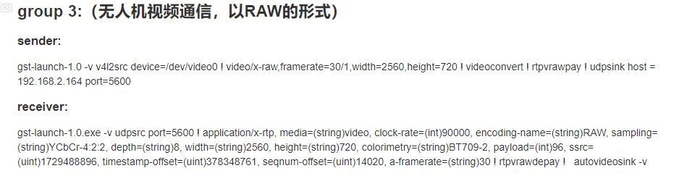
2.udp传输
主要内容：将无人机的摄像头内容传输至本地端查看
实验难点：
    ①无人机的摄像头设备不支持jpeg格式，无法进行如上的捕捉，且初始视频只支持2560*720
    ②通过raw视频传输，无法匹配视频源，需要caps过滤信息足够多，通常直接用-v信息直接复制发送端信息
实验方法：使用RAW的形式传输视频
实验结果：基础延迟3s，最大支持距离约8m

Slide 5
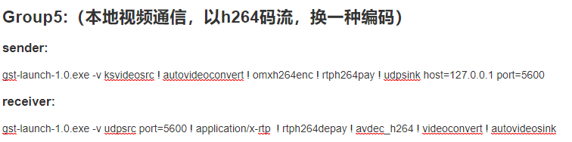
3.提高网络传输性能，保证视频的延迟与稳定
主要内容：解决视频传输过程中的延迟与丢包
实验难点：
  ①raw视频传输卡顿且丢包严重，可接受距离短无法满足
  ②h264编码可以解决以上问题，但是出现了严重的白屏，时常断开，x264enc的编码模式不能有效地满足稳定性。
实验方法：使用omx264enc编码，可以一定程度上缓解以上问题，当然如果能升级硬件可能也会有更好的效果
实验结果:

Slide 6
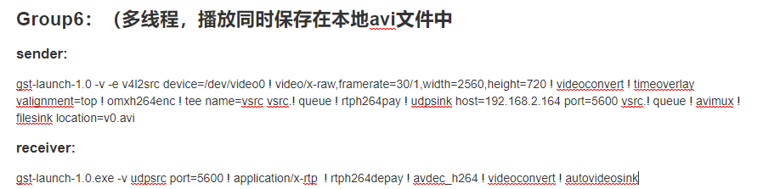
4.实现传输与录像同时进行
实现内容：摄像头捕捉的时候进行录像，并同时传递给本地端
实现难点：录制的视频缺少视频信息，无法正常播放
实现方法：在命令行中加入-e选项
实验结果：

